Slide 1
Assist Routes
중간발표
김병진 멘토님
(조장) 안승주
이상철
이종환

Slide 2
목 차
배경
개발상황
개발계획
최종
발표
개발배경
프로젝트 소개
주요기능
개발일정
로그인 기능
Firebase를 통한 Database
네비게이션 기능
날씨 정보 서비스
AR 기술을 통한 네비게이션 기능
강의 시간표 기능
AWS 서비스 배포
최종 목표화면
개발환경

Slide 3
배경

Slide 4

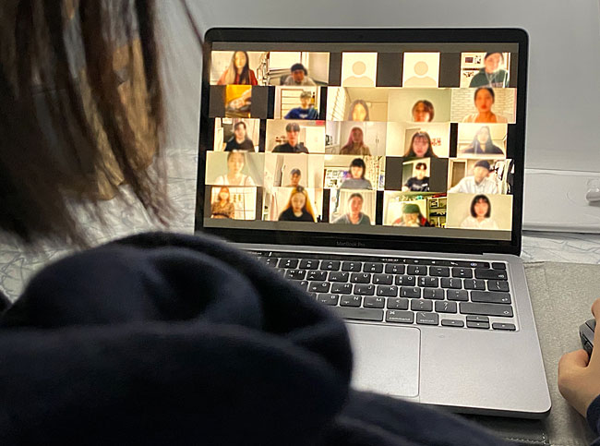
개발배경
COVID-19
Untact education

Slide 5





프로젝트 소개
문제점인식
요구사항
개발
배포
비대면 수업으로 인해 신입생들
강의실 찾기 어려움
한번에 쉽게 강의실을
찾을 수 있으면 좋을 것
팀원들과 협업을 통해
모바일 App 개발
AWS를 이용해서 배포
Icon : By srip, feen

Slide 6




주요기능
시간표
날씨
네비게이션
AR

Slide 7
개발일정
10월 1주 | 10월 2주 | 10월 3주 | 10월 4주 | 11월 1주 | 11월 2주 | 11월 3주
요구사항 수립
개발
앱 개발
로그인
강의 시간표 기능
네비게이션 기능
AR기술을 통한 길안내 기능
날씨 서비스
배포
AWS 배포
EC2 / DevOps / 관계형 RDS 서비스를 통한 배포

Slide 8


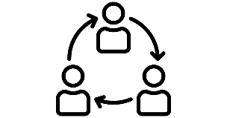








개발환경
협업도구
개발도구
AWS

Slide 9
개발상황

Slide 10
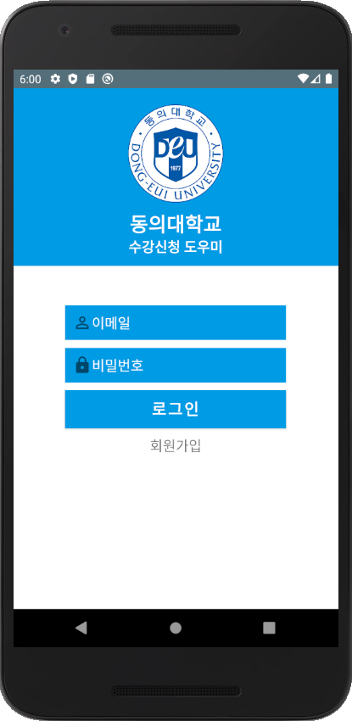
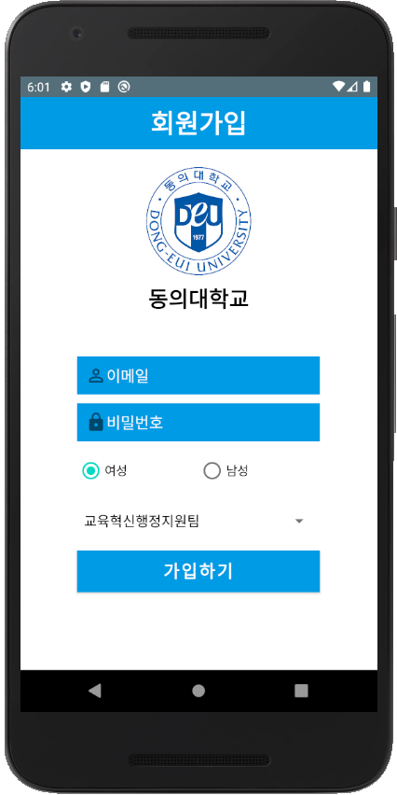
로그인 기능
로그인
App을 실행 했을 때 제일 먼저 보이는 로그인 페이지
회원가입
해당 학교 학생들이 회원가입을 할 수 있는
회원가입 페이지

Slide 11
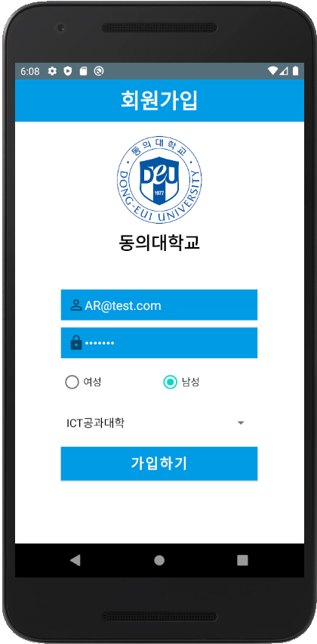
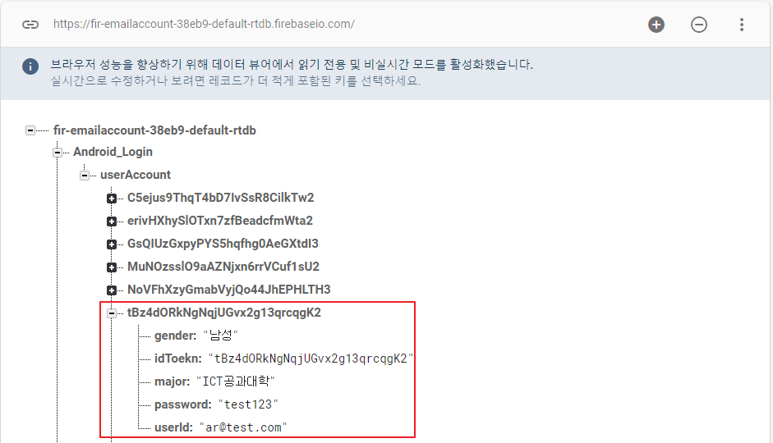
Firebase를 통한 Database
회원가입
Firebase
Email : AR@test.com Password : test123
Gender : 남성 Major : ICT공과대학
회원가입 했을 때의 데이터들이 Firebase로
넘어와서 저장된 것을 볼 수 있습니다.

Slide 12

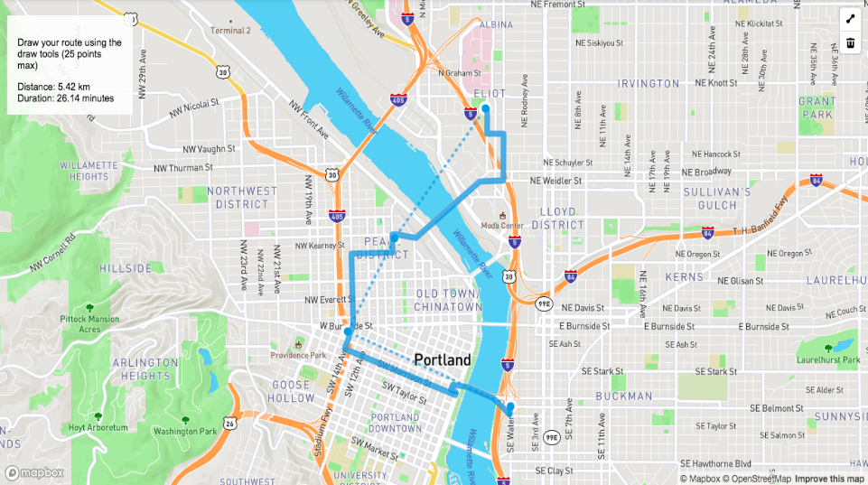
네비게이션 기능
GPS
Mapbox
위성에서 보내는 신호를 수신해 사용자의
현재위치 계산
3차원 동적 지도 웹 서비스 개발 지원

Slide 13
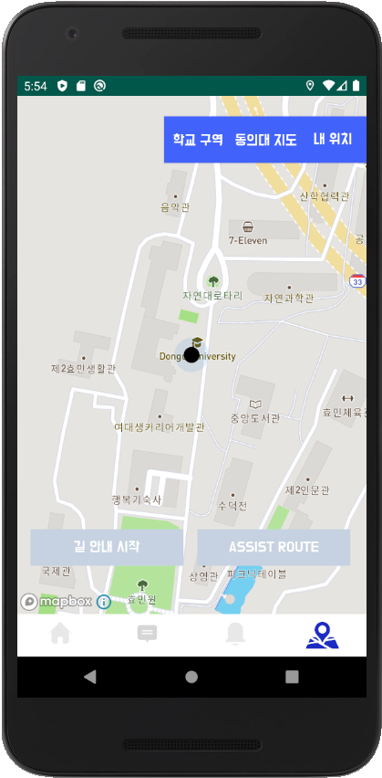
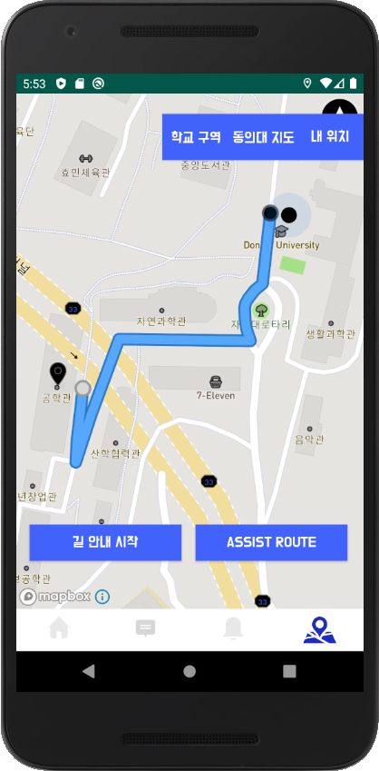
네비게이션 기능
GPS
학교내 사용자의 현재 위치 계산
Mapbox
도보로 길 찾기 기능을 사용하여 지도에 경로 표시

Slide 14
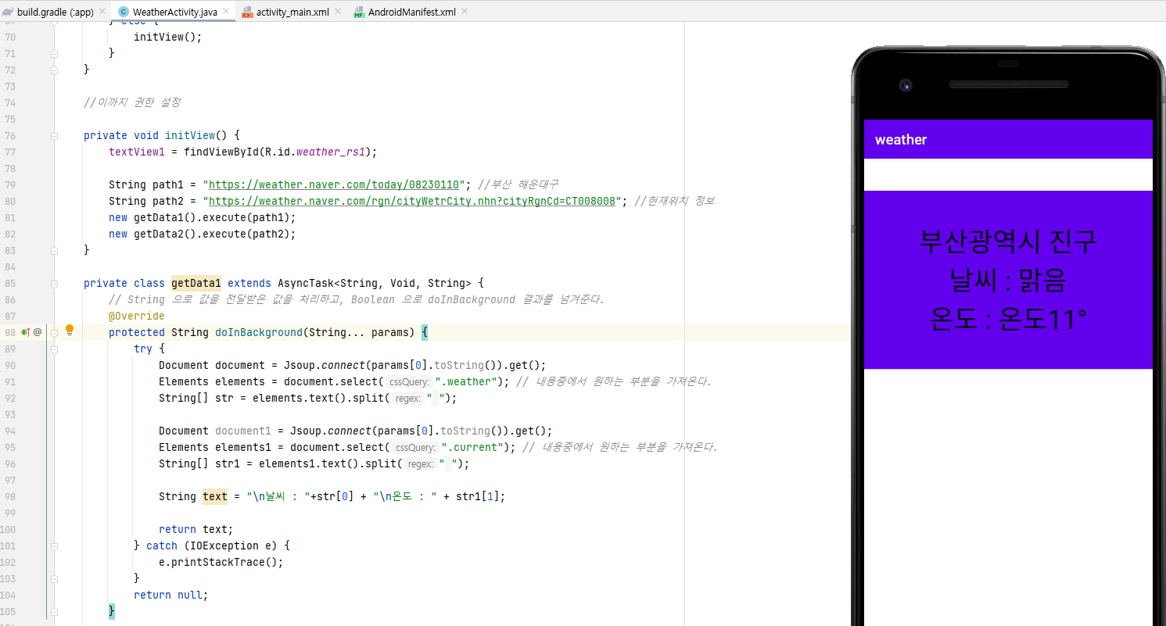
날씨 정보 서비스
날씨 정보 서비스
현재 위치의 날씨와 온도를 크롤링을 통해 가져와 보여주는 기능

Slide 15
개발계획

Slide 16
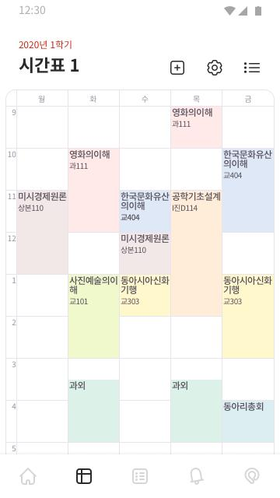
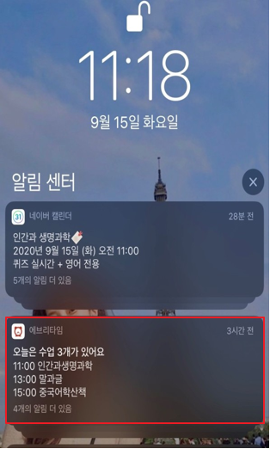
개발계획
시간표 확인
로그인한 User의 강의를 확인 할 수 있도록
강의 시간표를 만들 계획입니다.
알림
User의 강의정보를 모바일 알림으로
알릴 수 있도록 개발을 할 계획입니다.

Slide 17
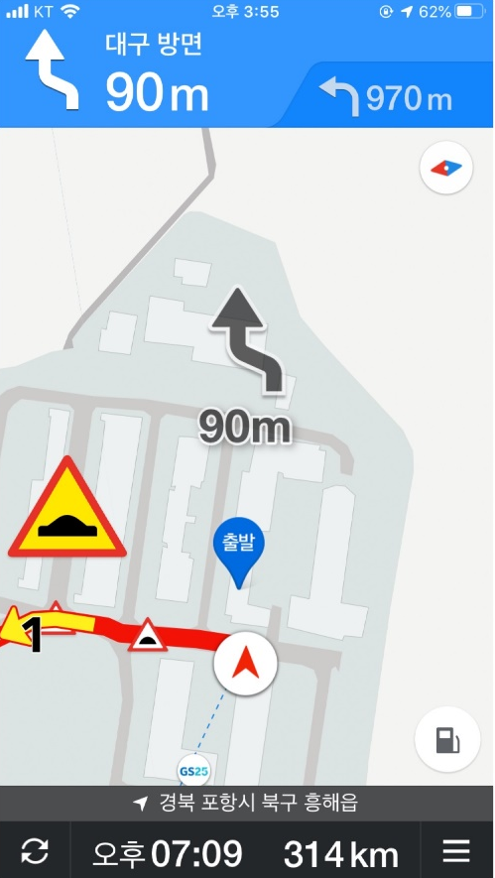
개발계획
길 안내
GPS를 통한 휴대폰 방향을 바탕으로 길 안내
예상 소요시간
사람의 평균적인 걸음을 계산하여
예상 소요시간 산정
길 찾기 기능을 바탕으로
Navigation 기능 탑재

Slide 18
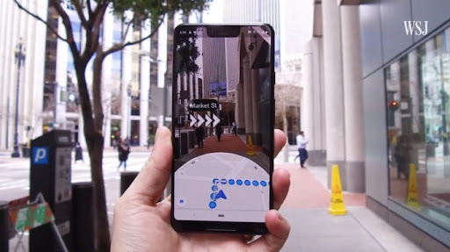
개발계획
ARCore
카메라를 통한 AR기술을 이용한 길 안내
Navigation
길안내 내용을 음성으로 함께 전달

Slide 19


























AWS Cloud Service Architecture
AWS Cloud
Region
VPC
Availability Zone
Private subnet
Public subnet
Private subnet
Availability Zone
Private subnet

Slide 20
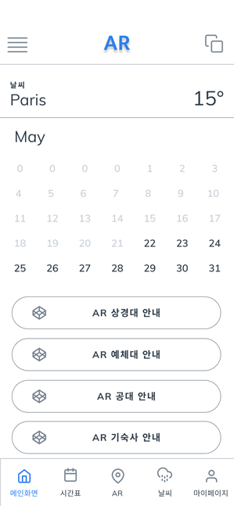
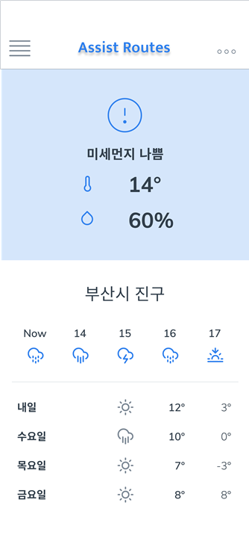
최종 목표 화면

Slide 21


Slide 22

Thank You~!

